Slide 1

人教版选修3-1
第二章 恒定电流
第八节 多用电表的原理

Slide 2
知识回顾
分流电阻
1.如何把电流表改装成电压表?
分压电阻
I_{g}
R_{g}
R
I_{R}
R
U_{g}
U_{R}
I_{g}
R_{g}
I
U
U_{g}
I_{g}
I
V
A
U_{g}
U
2.如何把电流表改装成量程较大的电流表?
能否把电流表改装成直接测量电阻的仪器?

Slide 3
例题
如图电源的电动势E=1.5V,内阻r=0.5Ω,电流表满偏电流I_{g}=10 mA,电流表电阻R_{g}=7.5Ω,A、B为接线柱。
E
r
R_{g}
R
(1)用导线把A、B直接连起来,此时应把可变电阻R调节为多少才能使电流表恰好达到满偏电流?
A
B
E
E
I
=
R
=
-
(
R
+
r
)
g
R
+
r
+
R
I
g
g
g
=142 Ω

Slide 4
例题
如图电源的电动势E=1.5V,内阻r=0.5Ω,电流表满偏电流I_{g}=10 mA,电流表电阻R_{g}=7.5Ω,A、B为接线柱。
E
r
R
(1)用导线把A、B直接连起来,此时应把可变电阻R调节为多少才能使电流表恰好达到满偏电流?
A
B
R₀
142 Ω
中值电阻
(2)调到满偏后保持R的值不变,在A、B间接一个150Ω的电阻R₀,电流表指针指着多少刻度的位置?
E
=5mA
I₀
=
R
+
r
+
R
+
R₀
g
1

Slide 5
例题
如图电源的电动势E=1.5V,内阻r=0.5Ω,电流表满偏电流I_{g}=10 mA,电流表电阻R_{g}=7.5Ω,A、B为接线柱。
E
r
R
(1)用导线把A、B直接连起来,此时应把可变电阻R调节为多少才能使电流表恰好达到满偏电流?
A
B
Rx
142 Ω
(3)如果把任意电阻R_{x}接在A、B间,电流表读数I_{x}与R_{x}的值有什么关系?
E
I_{x}
=
通过以上计算你有何启发?
R
+
r
+
R
+
R_{x}
g

Slide 6
思考
如果把电流表10mA刻度标为“0Ω”,
5mA刻度标为“150Ω”,0mA刻度标为“∝Ω”,把其它电流刻度都按
R_{x}=1.5/I_{x}-150 转换成电阻刻度,
它岂不成了一个能直接测量电阻的仪器?

Slide 7
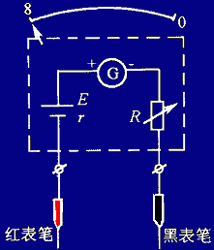
（一）结构
一、欧姆表
欧姆表由电流表G、电池、调零电阻R，刻度盘和红、黑表笔组成.
如图，就电路部分而言，在欧姆表内部是电流表、电池、调零电阻三者串联而成，在欧姆表外部，接上被测电阻后，与欧姆表内部电路一起组成闭合电路．
I
Rx

Slide 8
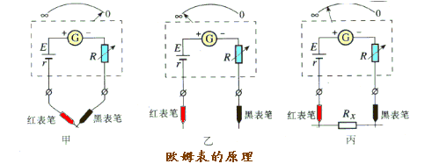
(二)原理:
一、欧姆表
闭合电路欧姆定律 (电阻测量转换为电流测量)
E
E
I_{x}=
I_{g}=
I=0
+ r + R
+ r + R
R_{g}
+
R_{x}
R_{g}
欧姆表:内阻
R_{内}=R_{g}+r+R=R_{中}
中值电阻
改变R_{x} ,电流I_{x}随之改变,R_{x}与I_{x}一一对应.
表头刻度I_{x}
R_{x}

Slide 9
一、欧姆表
(三)刻度:
40
30
20
15
10
50
5
200
100
1K
500
0
∞
Ω
Ω
Rx
?
E
(1)零刻度在右边，左边为无限大。
Ix =
R_{g}+r+R+R_{x}
?
E
(2)刻度不均匀,左边密、右边稀。
=
R_{内}+R_{x}
(3) 刻度顺序与电流表、电压表的刻度顺序相反.
E
R_{x}= -R_{内}
Ix

Slide 10
一、欧姆表
(四)优缺点:
优点：测量方便
缺点：若电池用 久了，电动势会变化，产生误差较大，只能粗略测量电阻
Rx

Slide 11
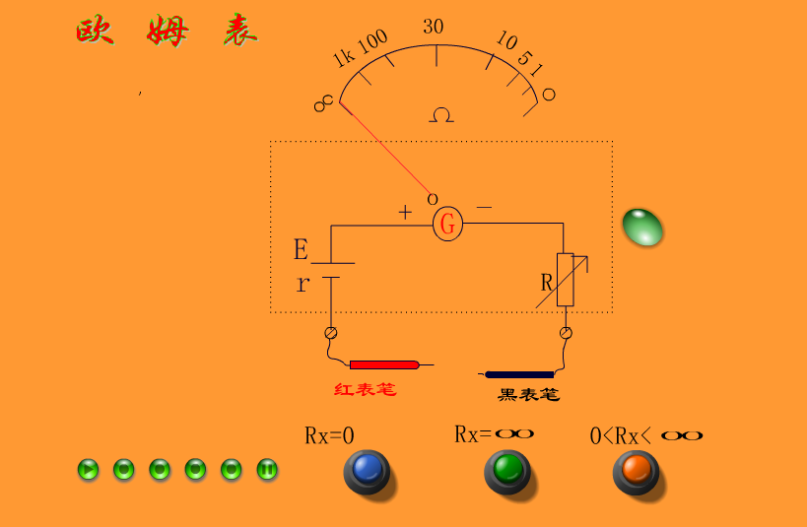

Slide 12
思考与讨论
A
A
A
R₂
R₁
A
B
A
B
A
B
电流表
欧姆表
电压表
电流表、欧姆表和电压表都有一个表头，能不能让它们共用一个表头制成一个多用电表呢?

Slide 13
二、多用电表
(一)结构
A
A
A
R₂
R₁
A
B
A
B
A
B
A
现在要使 B 接1时能成为电流表，接2时能成为欧姆表，接3时能成为电压表，这就成了一个简单的多用电表。这个多用电表的电路图是怎样的？请把它在下图基础上画出来。
R₂
R₁
2
3
1
A
B

Slide 14
二、多用电表
(一)结构
在识别电阻档和电压档电路时，可以把虚线框内的电路当成一个电流表。
1.开关S调到1、2、3、4、5、6个位置时电表分别测的是什么?
1、2为电流表
3、4为欧姆表
5、6为电压表
E
E
3
4
5
2
1
6
2.在测量电流或电压时两个位置中哪个位置的量程比较大?
电流：1大
电压：6大
A
B

Slide 15


